Slide 1
工作汇报
1、常用工具的使用：git，sourceTree，maven
2、主要工作
3、使用到的技术：fastjson，dubbo，disconf，bean拷贝
4、其他事项

Slide 2
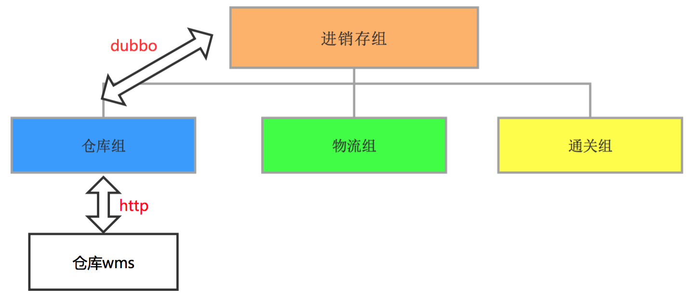
进销存仓库组

Slide 3
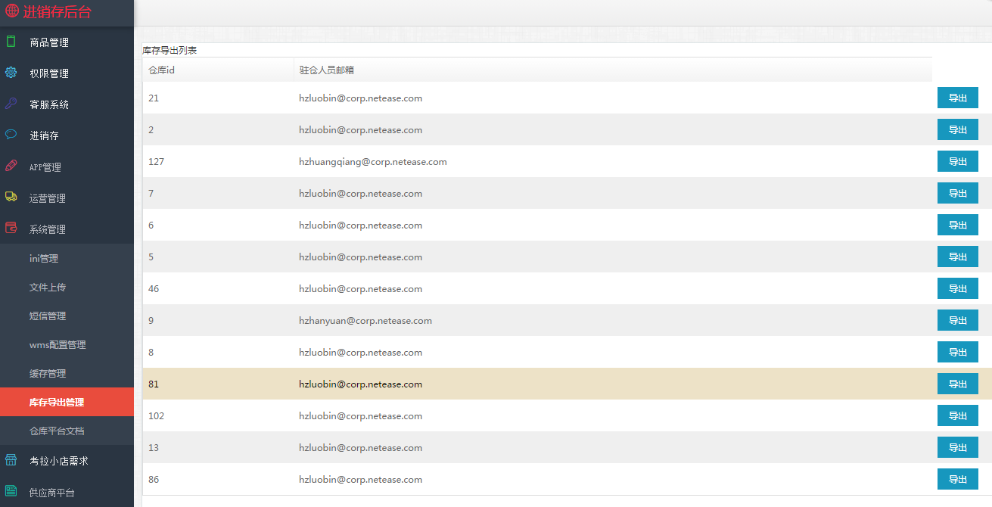
工作一：采销核对功能优化
任务需求：
后台能够手动发送邮件给驻仓人员
对库存核对的驻仓人员添加选择界面
实现步骤：
1、将驻仓人员的id，邮箱写到配置文件中
2、通过界面显示信息
3、点击按钮调用发送邮箱的API实现功能

Slide 4
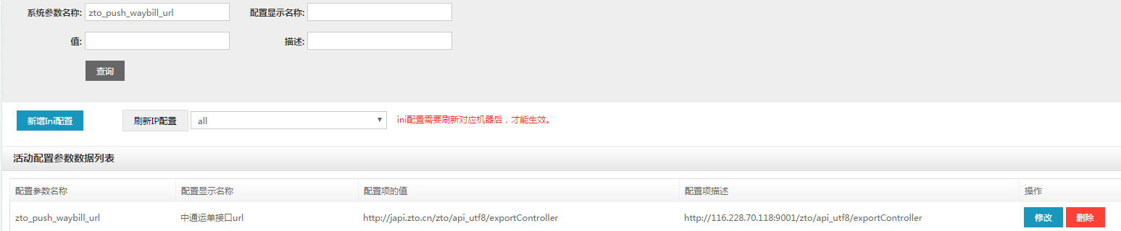
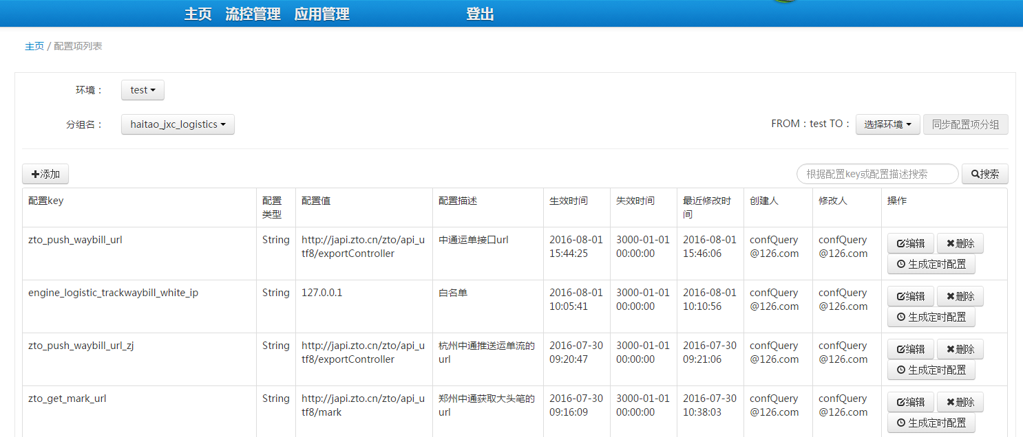
工作二：物流工程ini配置升级为disconf配置
Ini vs Disconf
1、配置变更无需手动刷新
2、分组管理及变更记录
3、定时变更配置
4、配置支持多种类型
任务需求：配置升级
实现步骤：
1、熟悉disconf的基本使用
2、工程中配置disconf环境，用disconfHolder代替iniBeanService
3、进行接口编写并测试，修改部分服务层代码
4、将物流工程测试及线上的配置从ini中迁移到disconf中

Slide 5
工作二：disconf简介
在一个分布式环境中，同类型的服务往往会部署很多实例。这些实例使用了一些配置，为了更好地维护这些配置就产生了配置管理服务。通过这个服务可以轻松地管理成千上百个服务实例的配置问题。
Diamond:是淘宝内部使用的一个管理持久配置的系统，它具有完整的开源源码实现，它的特点是简单、可靠、易用，淘宝内部绝大多数系统的配置都采用diamond来进行统一管理
Disconf:百度内部的BJF配置中心服务[3]采用的实现，也是配置打散化、只支持KV和非实时推送。
参考资料： https://github.com/knightliao/disconf
参考资料：网易wiki使用文档

Slide 6
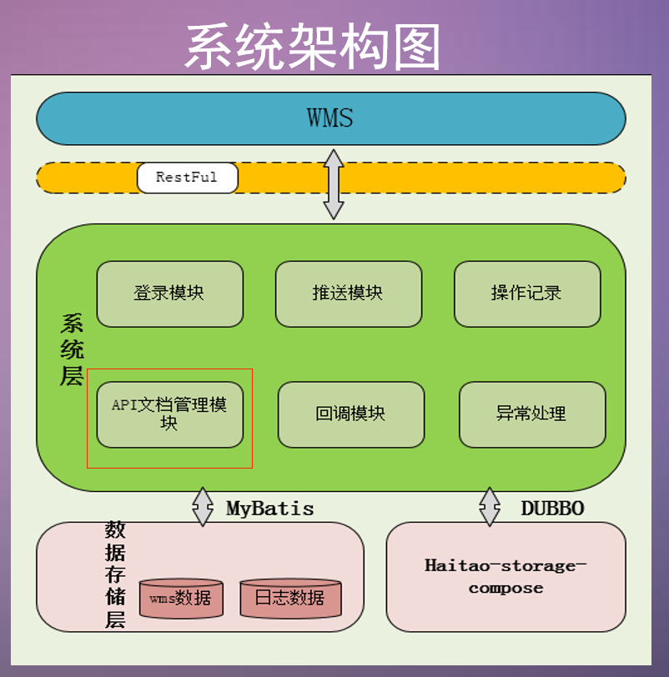
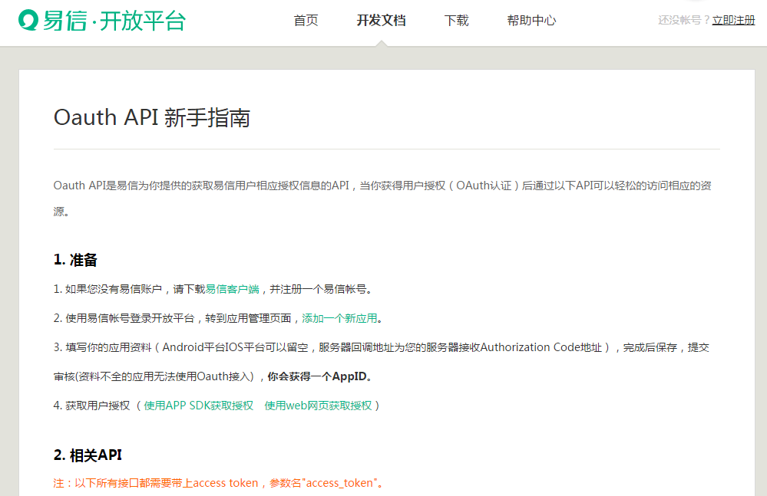
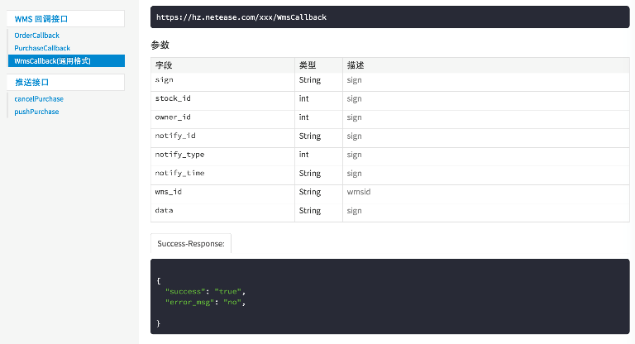
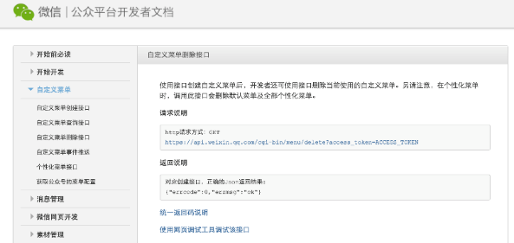
工作三：仓库开放API平台-文档管理模块
任务需求：
目前与仓库对接接口过于耗费人力及时间
接口文档没有一个双方都能方便查看的地方
工作总结

Slide 7
工作四：仓库服务化－回调
展现层：签名验证
组装dto
服务层：根据不同的业务实现不同的逻辑
调用进销存的服务

Slide 8
jira任务汇总
15114:库存核对和库龄报表邮件发送优化（6.7）
15825:新增Ini控制提货出库单是否推送仓库（6.15）
16598:WMS配置管理页面增加按WMSID搜索功能（6.23）
17448:订单维护页面增加身份证照片信息（7.1）
17918:wms配置管理页面对status不要进行过滤（7.7）
18266:库存核对功能优化（7.11）
18684:采销核对功能优化（7.14）
18771:进销存后台页面---向仓库手动推送订单， 异常时页面也显示ok（7.15）
19348:顺丰仓订单状态回传接口新增库内操作状态时间联调（7.28）
19491:顺丰仓库增加供应商id字段联调(7.21)
20286:haitao-engine工程ini升级为disconfig(7.29)
21186:仓库回调代码中，对error_msg 信息进行优化(8.8)
21401:提货出库的原因中增加退货给供应商（8.9）

Slide 9
使用到的工具－fastjson
1、接口简洁
public static final String toJSONString(Object object, SerializeFilter filter, SerializerFeature... Features)
public static final <T> T parseObject(String text, Class<T> clazz)
2、需要序列化的字段添加注解即可，需要过滤的字段通过过滤器设置
参考资料：https://github.com/alibaba/fastjson
参考资料：http://greenteajug.cn/wp-content/uploads/2015/05/Alibaba_%E6%B8%A9%E7%BB%8D%E9%94%A6_Fastjson%E4%BB%8B%E7%BB%8D.pdf

Slide 10
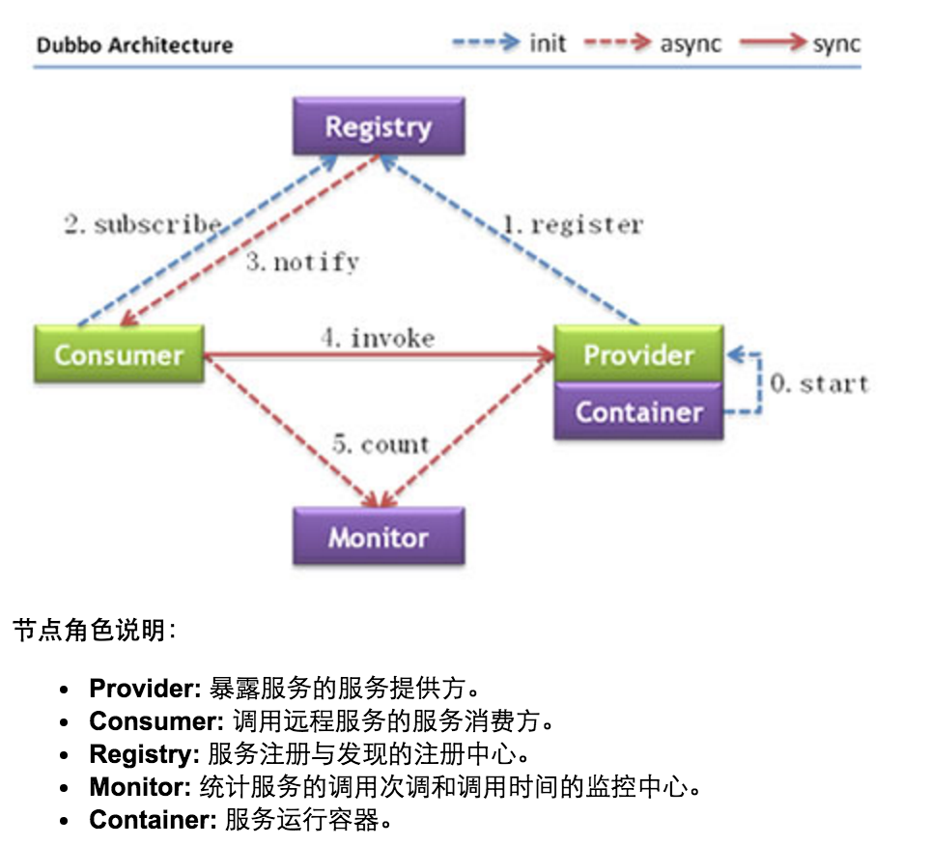
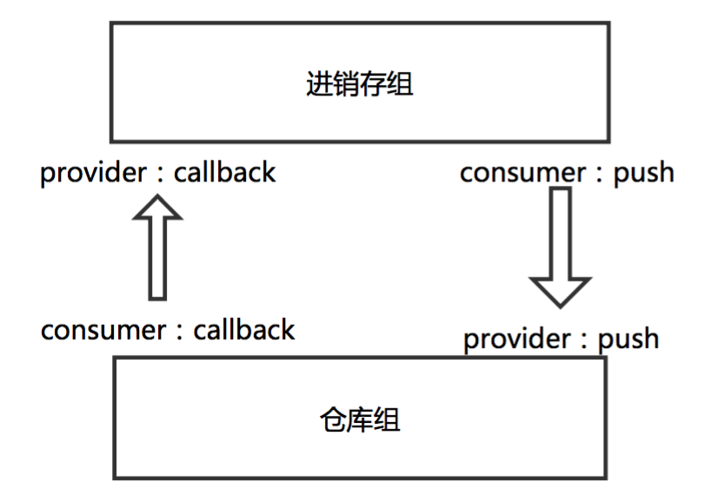
使用到的工具－dubbo
http://dubbo.io/User+Guide-zh.htm
参考资料：https://github.com/alibaba/dubbo

Slide 11
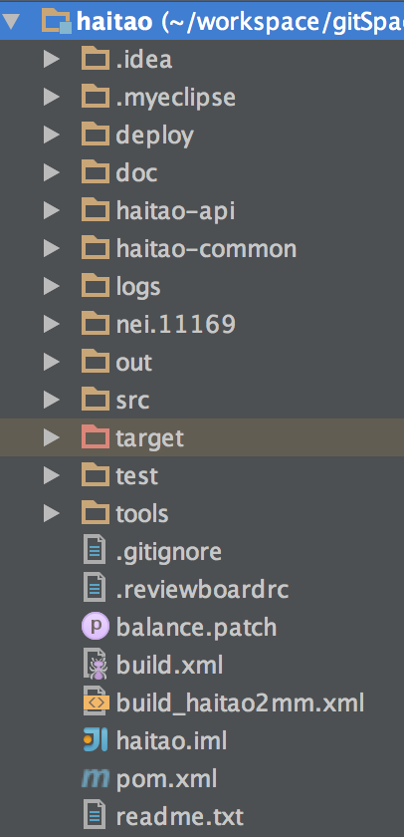
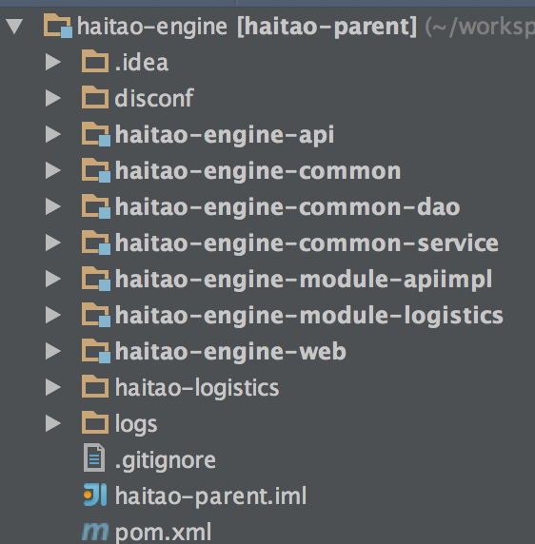
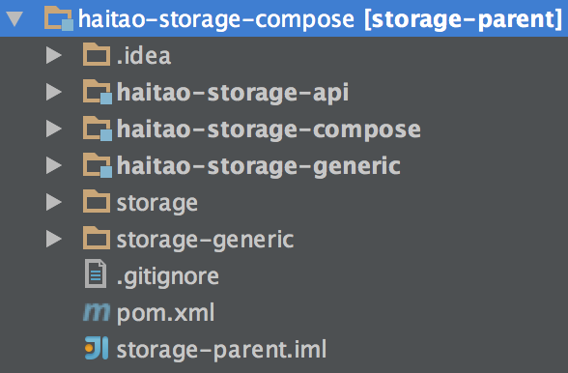
其他事项
1、工程结构：工程＋模块，不同的层放在不同模块中

